Slide 1

Μετρήσεις Χρόνου – Η Ακρίβεια
Φυσική Α' Γυμνασίου: Εξερευνώντας τη μέτρηση του χρόνου και την ακρίβεια των οργάνων μέτρησης μέσα από πειράματα και παρατηρήσεις.

Slide 2

Τι Σημαίνει Μέτρηση Χρόνου;
Ορισμός
Τρόποι Μέτρησης
Η μέτρηση χρόνου αναφέρεται στη χρονική διάρκεια που μεσολαβεί μεταξύ δύο γεγονότων ή μεταξύ της αρχής και του τέλους ενός γεγονότος.
Ηλιακά ρολόγια
Μηχανικά ρολόγια
Ψηφιακά χρονόμετρα
Ατομικά ρολόγια

Slide 3
Αναλογικά και Ψηφιακά Όργανα
Αναλογικά Ρολόγια
Ψηφιακά Ρολόγια
Χρονόμετρα
Χρησιμοποιούν δείκτες για την ένδειξη του χρόνου με συνεχή κίνηση.
Εμφανίζουν τον χρόνο με αριθμητικές ενδείξεις, συχνά με μεγαλύτερη ακρίβεια.
Ειδικά όργανα για ακριβείς μετρήσεις με ακρίβεια εκατοστών του δευτερολέπτου.

Slide 4
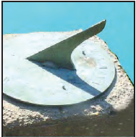
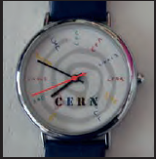
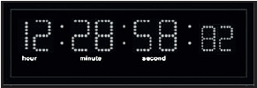

Slide 5
Ακρίβεια ανά Εφαρμογή
Επίσκεψη στον Οφθαλμίατρο
Αγώνας Δρόμου 100 Μέτρων
Απαιτείται ακρίβεια ημερών ή εβδομάδων για τον προγραμματισμό ραντεβού.
Απαραίτητη ακρίβεια εκατοστών του δευτερολέπτου για τη διάκριση των αθλητών.
Διδακτική Ώρα
Γεωλογικό Πέτρωμα
Αρκεί ακρίβεια λεπτών για τη διαχείριση του σχολικού προγράμματος.
Χρειάζεται ακρίβεια εκατομμυρίων ετών για τη χρονολόγηση πετρωμάτων.

Slide 6

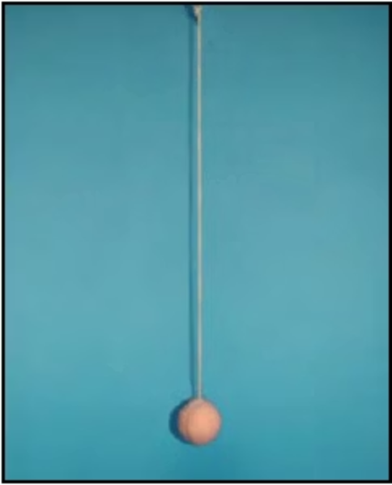
Πείραμα με Εκκρεμές
Υλικά
Λεπτό σχοινί (μήκους ~0,5 μ)
Μικρό βαρύ αντικείμενο
Ρολόγια με διαφορετική ακρίβεια
Στόχος
Μέτρηση του χρόνου 10 πλήρων ταλαντώσεων για τη σύγκριση ακρίβειας οργάνων.
Φωτόδεντρο - Προβολή αντικειμένου

Slide 7
Διαδικασία Πειράματος
01
02
Προετοιμασία
Έναρξη Ταλάντωσης
Δέσε το αντικείμενο στο σχοινί και κρέμασέ το σε ψηλό σημείο. Άφησέ το να ηρεμήσει σε κατακόρυφη θέση.
Απομάκρυνε λίγο το αντικείμενο και άφησέ το να ταλαντώνεται ελεύθερα αριστερά-δεξιά.
03
04
Μέτρηση Χρόνου
Καταγραφή Αποτελεσμάτων
Κάθε μαθητής μετρά με το ρολόι του τον χρόνο για 10 πλήρεις ταλαντώσεις, χωρίς να βλέπει τις μετρήσεις των άλλων.
Γράψε τις τιμές στον πίνακα: αναλογικά ρολόγια στη 2η στήλη, ψηφιακά στην 4η στήλη.

Slide 8
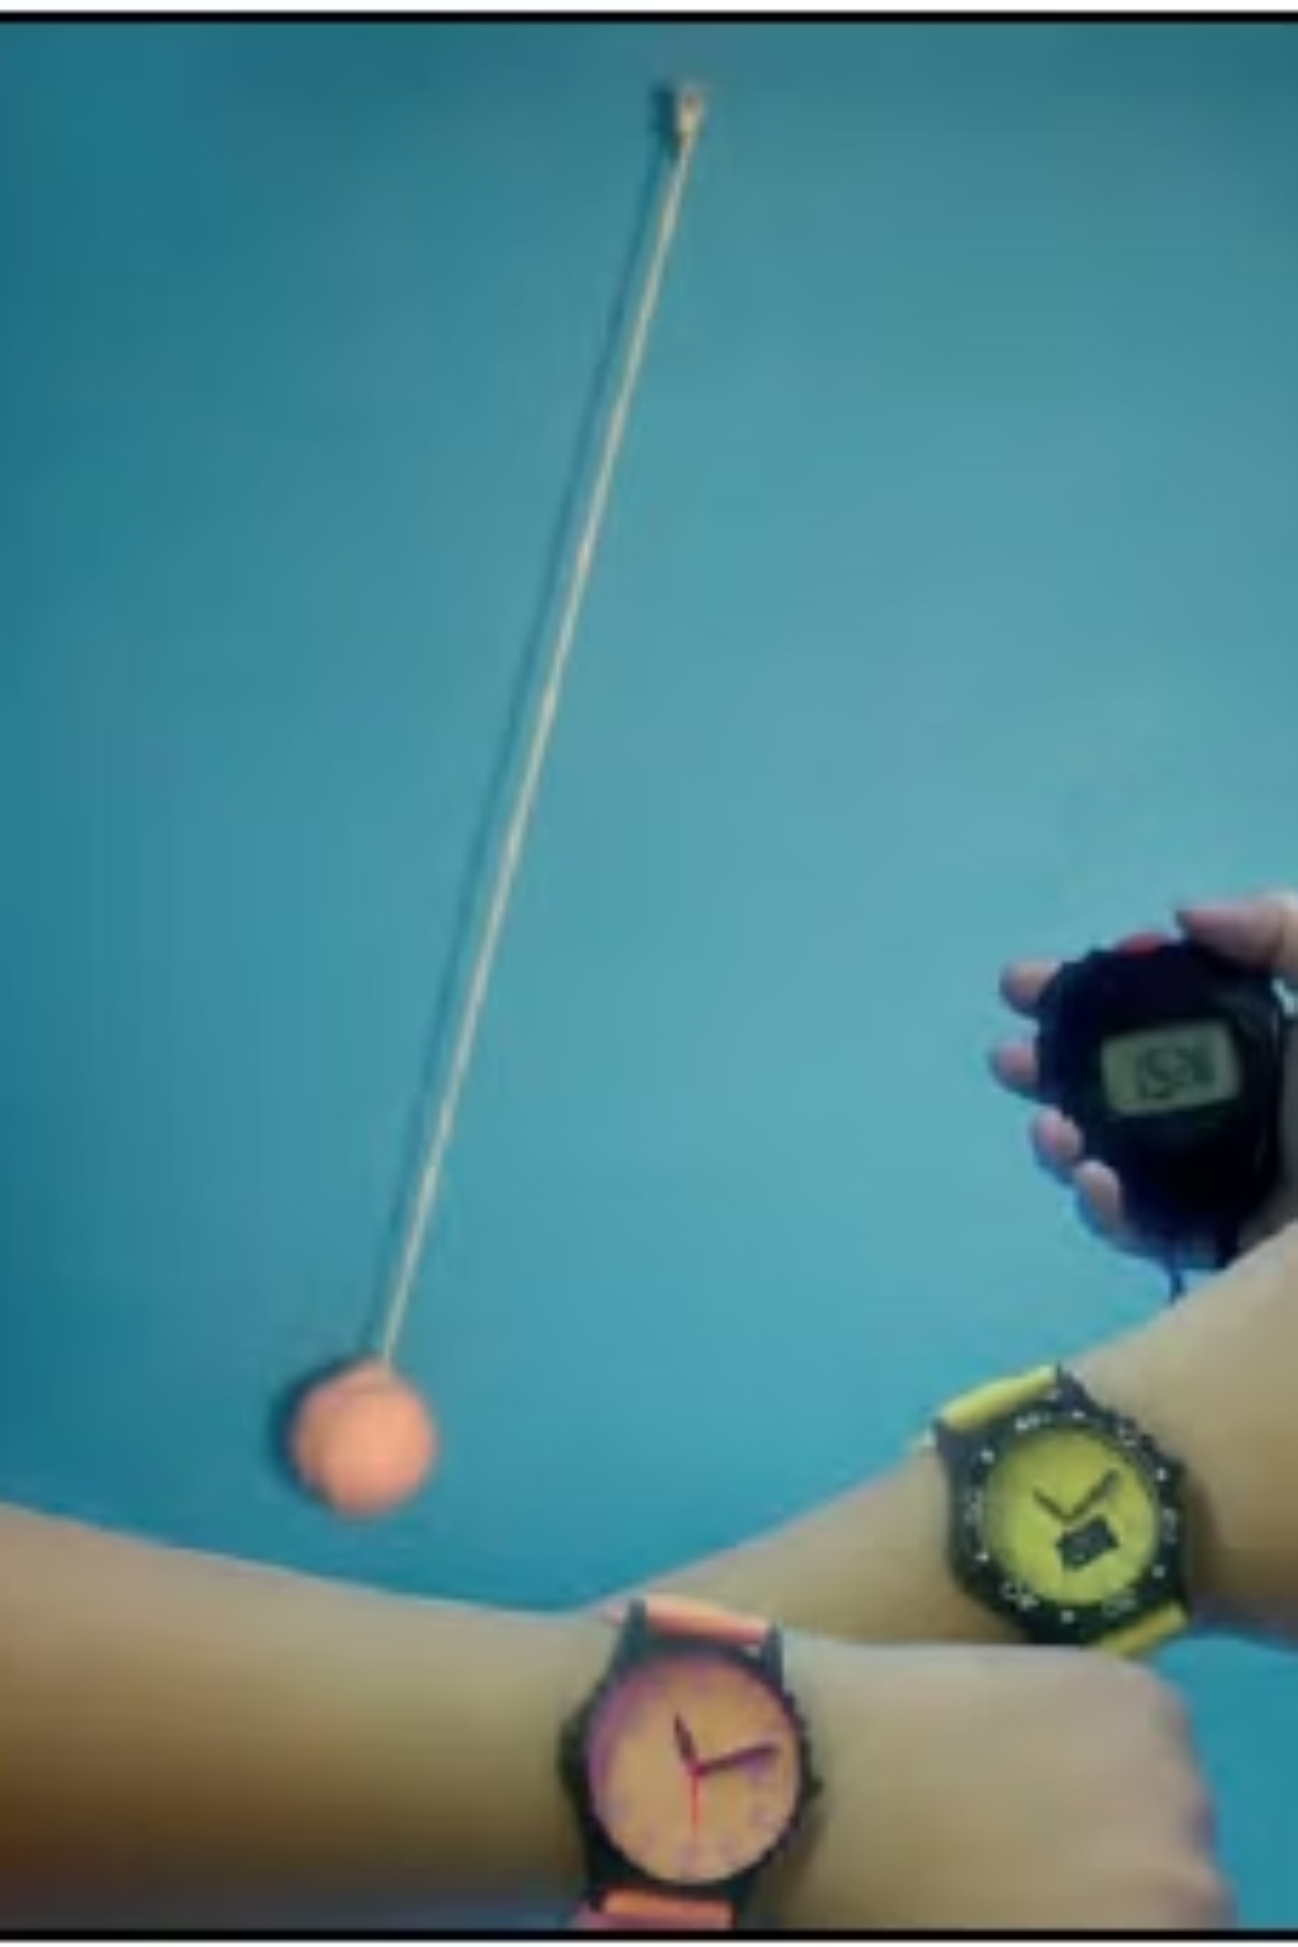

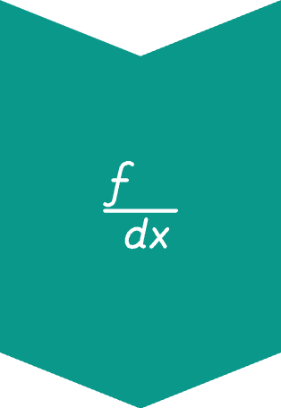

Ανάλυση Μετρήσεων
Σύγκριση Τιμών
Παρατήρησε διαφορές μεταξύ των μετρήσεων με αναλογικά και ψηφιακά όργανα.
Υπολογισμός Μέσης Τιμής
Άθροισε τις τιμές και διαίρεσε με το πλήθος τους για τη μέση τιμή.
Αξιολόγηση Ακρίβειας
Τα ψηφιακά όργανα δίνουν μεγαλύτερη ακρίβεια (εκατοστά δευτερολέπτου).

Slide 9
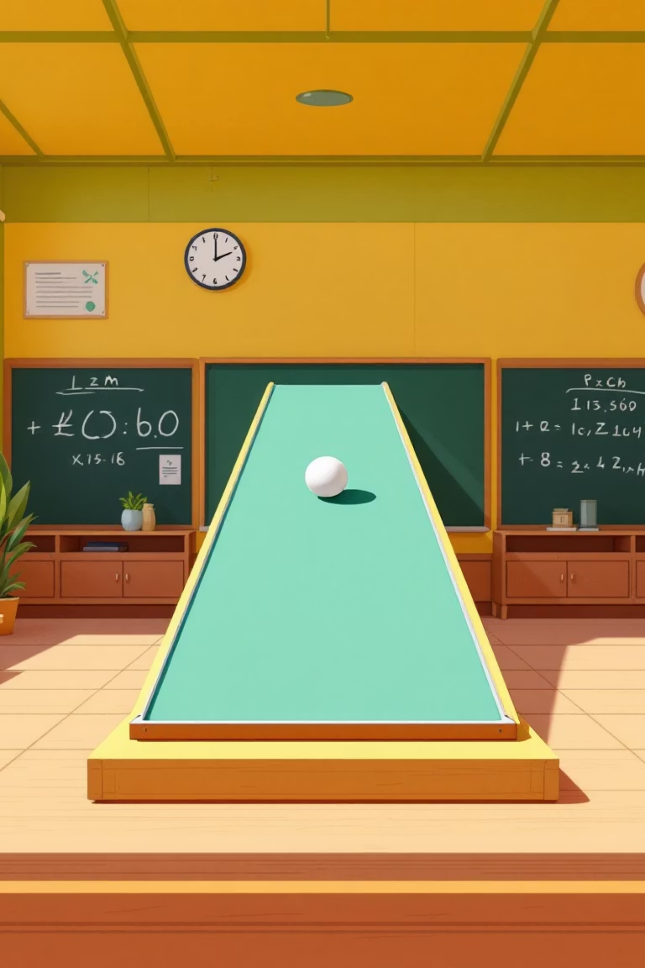
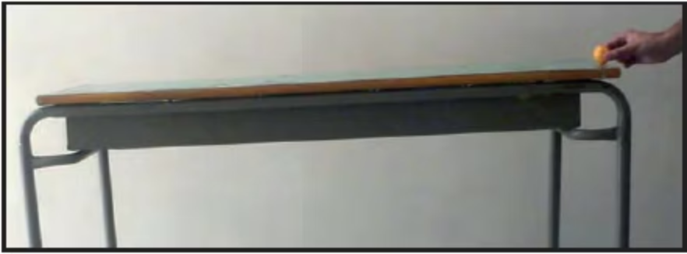
Εναλλακτικό Πείραμα: Κεκλιμένο Επίπεδο
Διαδικασία
Μέτρησε τον χρόνο που χρειάζεται μια μπίλια να κυλήσει από τη μια άκρη στην άλλη ενός θρανίου που έχει μετατραπεί σε κεκλιμένο επίπεδο.
Ακολούθησε την ίδια μέθοδο πολλαπλών μετρήσεων και υπολογισμού μέσης τιμής.

Slide 10

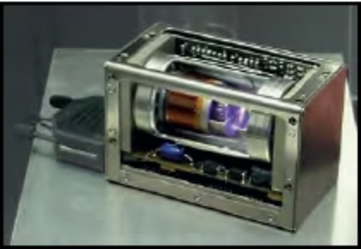
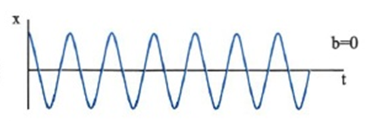
Το Ατομικό Ρολόι
Το Ακριβέστερο Όργανο
Το ατομικό ρολόι είναι το πιο ακριβές όργανο μέτρησης χρόνου στην εποχή μας. Βασίζεται στις ταλαντώσεις ατόμων και επιτυγχάνει εξαιρετική ακρίβεια.
Η ακρίβειά του φτάνει σε κλάσματα του δευτερολέπτου ανά εκατομμύρια χρόνια!
Τα σύγχρονα ατομικά ρολόγια καταμετρούν 9.192.631.770 ταλαντώσεις, αντιστοιχίζοντας αυτές σε 1 δευτερόλεπτο. Ένα τέτοιο ρολόι παρέχει ακρίβεια 1 δευτερολέπτου ανά 316.000 χρόνια!

Slide 11

Συμπεράσματα και Εφαρμογές
Ακρίβεια Οργάνων
Μέση Τιμή
Τα ψηφιακά όργανα προσφέρουν μεγαλύτερη ακρίβεια από τα αναλογικά για μικρές χρονικές διάρκειες.
Πολλαπλές μετρήσεις και υπολογισμός μέσης τιμής μειώνουν τα σφάλματα και αυξάνουν την αξιοπιστία.
Επιλογή Οργάνου
Η απαιτούμενη ακρίβεια εξαρτάται από το φαινόμενο που μελετάμε και τον σκοπό της μέτρησης.
Η κατανόηση της ακρίβειας στη μέτρηση του χρόνου είναι θεμελιώδης για την επιστημονική έρευνα και την καθημερινή ζωή.

